Slide 1

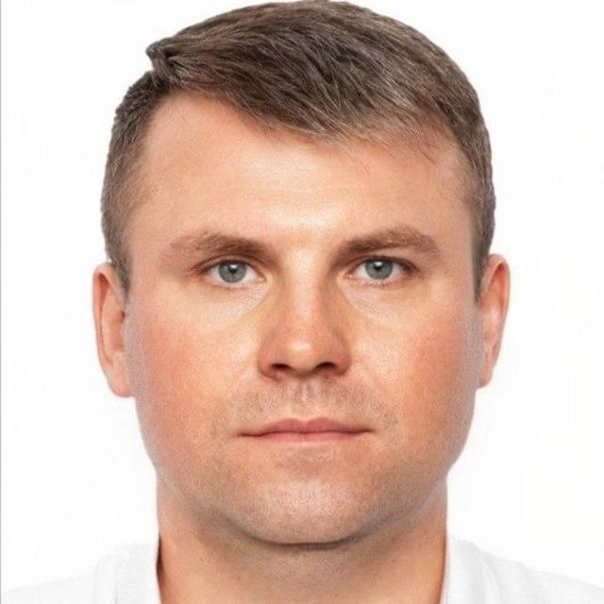

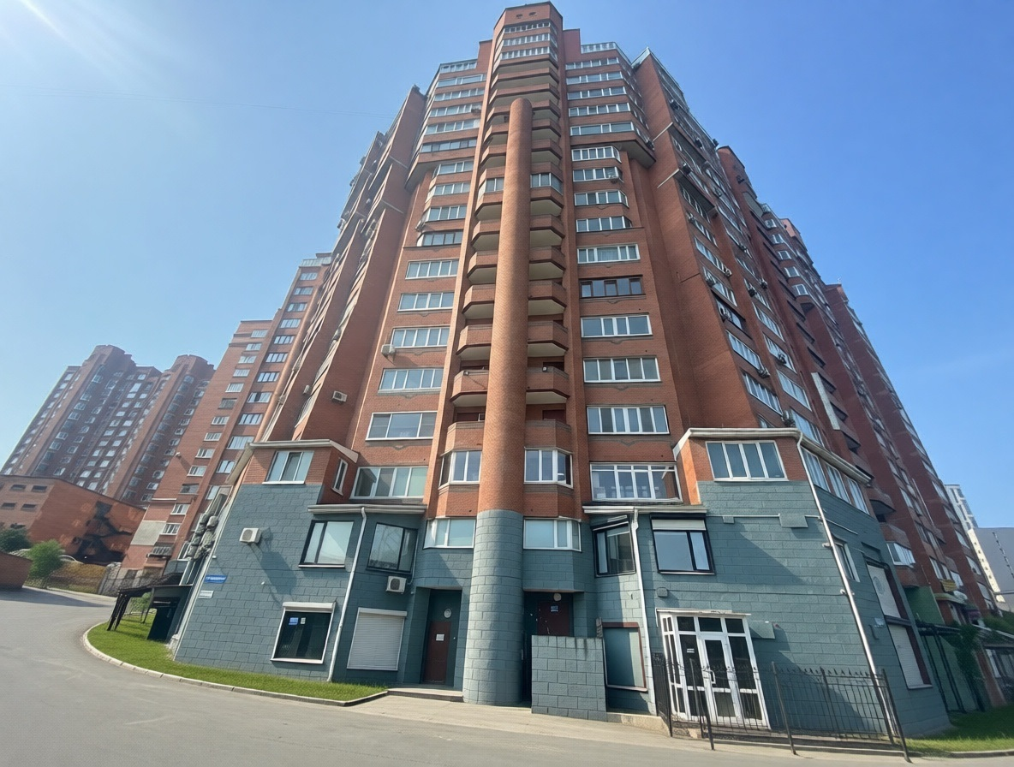
Владимир Чаплыгин
+7 914-704-11-58
2741158@gmail.com
Продажа помещения в центре Владивостока
1-2-ой этаж, 3 отдельных входа.
г. Владивосток, ул. Авроровская, 17.
Площадь: 319,5 м²
Предлагаем купить многофункциональное помещение в районе Центра.
5 минут до Центра, пляжа Спортивной гавани или пляжа Кунгасный парк - на машине или самокате.
5-7 минут пешком до остановок Дальпресс и Покровский парк.
Первая линия от ул.Авроровская - хорошая видимость наружной рекламы.
1 этаж - 127,6 м2, / 2 этаж – 191,9 м2.
Планировка — кабинетная.
Доступ — круглосуточный.
Сентябрь 2026 г.
Больше предложений на нашем сайте – www. esbg.ru

Slide 2
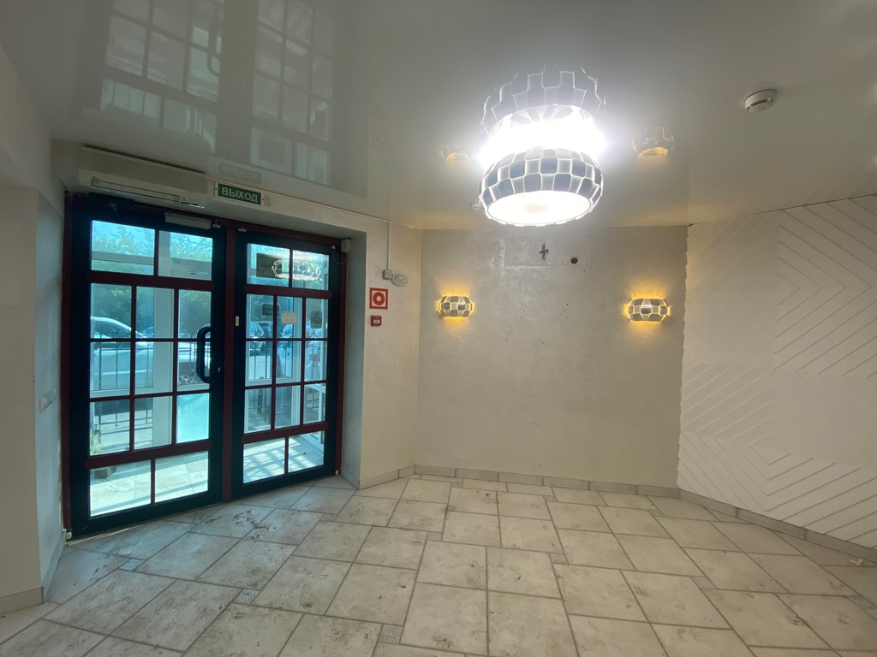
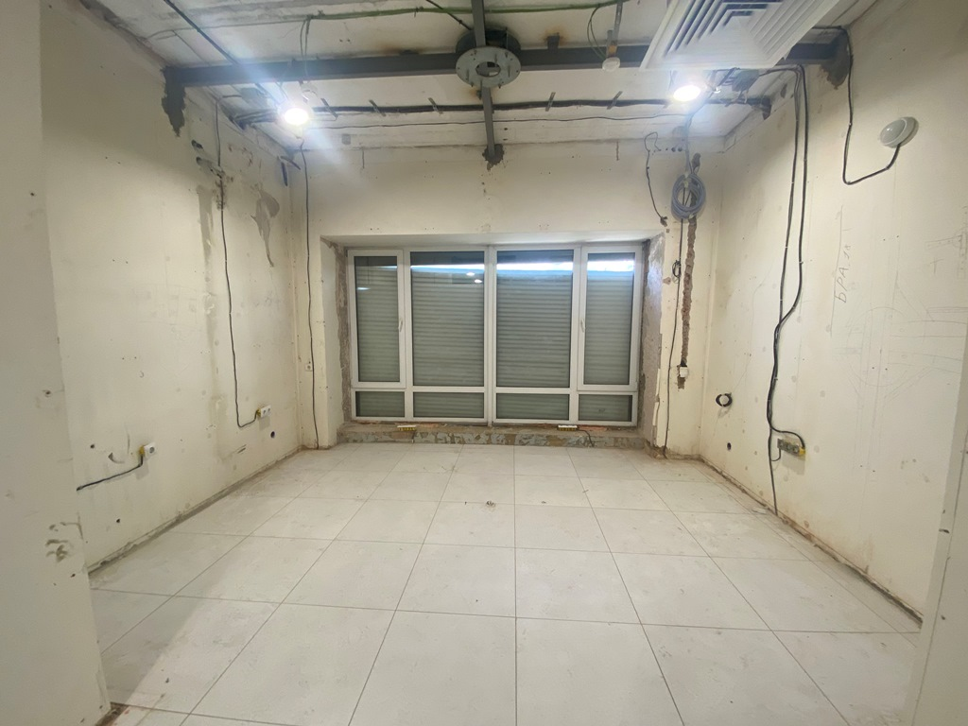
Владимир Чаплыгин
+7 914-704-11-58
2741158@gmail.com
Сентябрь 2026 г.
Больше предложений на нашем сайте – www. esbg.ru

Slide 3
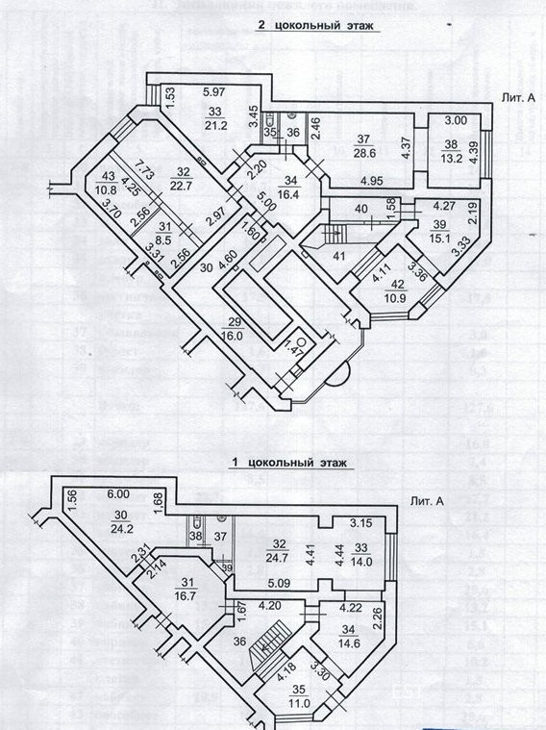
Владимир Чаплыгин
+7 914-704-11-58
2741158@gmail.com
Сентябрь 2026 г.
Больше предложений на нашем сайте – www. esbg.ru

Slide 4
Владимир Чаплыгин
+7 914-704-11-58
2741158@gmail.com
Продажа помещения в центре Владивостока
1-2-ой этаж, 3 отдельных входа.
Помещение подходит под:
Медицинскую клинику (ранее была лицензированная клиника)
Офис
Гостиницу
Образовательные услуги
Салон красоты
Другие сферы услуг
Технические характеристики:
- система пожарной безопасности
- система кондиционирования
- система приточно – вытяжной вентиляции
- несколько мокрых точек
Коммерческие условия:
Стоимость предложения: 33 333 333 руб.
Помещение не имеет обременений, документы готовы к продаже.
Условия по способам расчёта гибкие и обсуждаемые.
Сентябрь 2026 г.
Больше предложений на нашем сайте – www. esbg.ru

